Slide 1

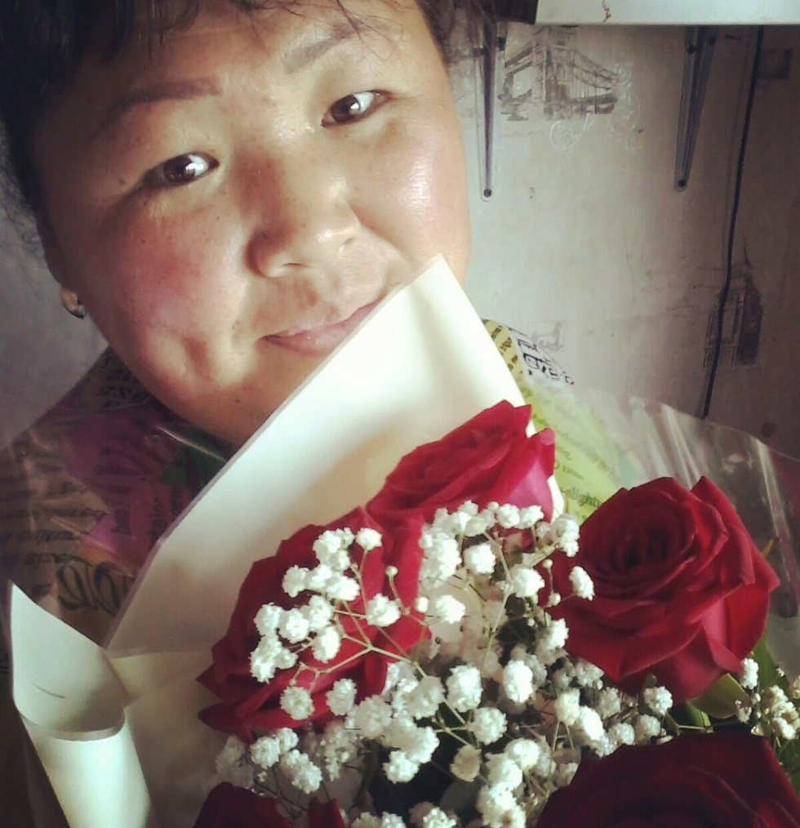
Человек труда
сельского поселения сумон Эрги-Барлыкскийй
Ховалыг Сайлык Экер-ооловна
Тренер по волейболу Барун-Хемчикской спортивной школы олимпийского резерва Барун-Хемчикского кожууна

Slide 2
Краткая автобиография
Ховалыг Сайлык Экер-ооловна родилась 23 августа 1986 года в селе Эрги-Барлык.
В 2006 году окончила факультет физической культуры и спорта Кызылского педагогического училища, а в 2014 году – тот же факультет Тувинского государственного университета.
С 2007 года по настоящее время работает тренером по волейболу спортивной школы олимпийского резерва Барун-Хемчикского кожууна.
С 2016 года – депутат Хурала представителей сельского поселения сумон Эрги-Барлыкский.

Slide 3
Награды и поощрения
2013 г. – Грамота профкома работников ДЮСШ Барун-Хемчикского кожууна за многолетний плодотворный труд в сфере образования;
2014 г. - Почетная грамота администрации Барун-Хемчикского кожууна за успешную подготовку спортсменов, добившихся высоких спортивных достижений Первенстве Республики Тыва по волейболу среди девочек;
2016 г. – Благодарность Министерства образования и науки Республики Тыва плодотворный труд в воспитании и обучении подрастающего поколения;
2018 г. – Благодарность РОО «Федерация волейбола Республики Тыва»;

Slide 4
Награды и поощрения
2018 г. – Почетная грамота Верховного Хурал (Парламента) Республики Тыва за значительные успехи в совершенствовании учебно-воспитательного процесса, формировании культурного и нравственного развития личности;

Slide 5
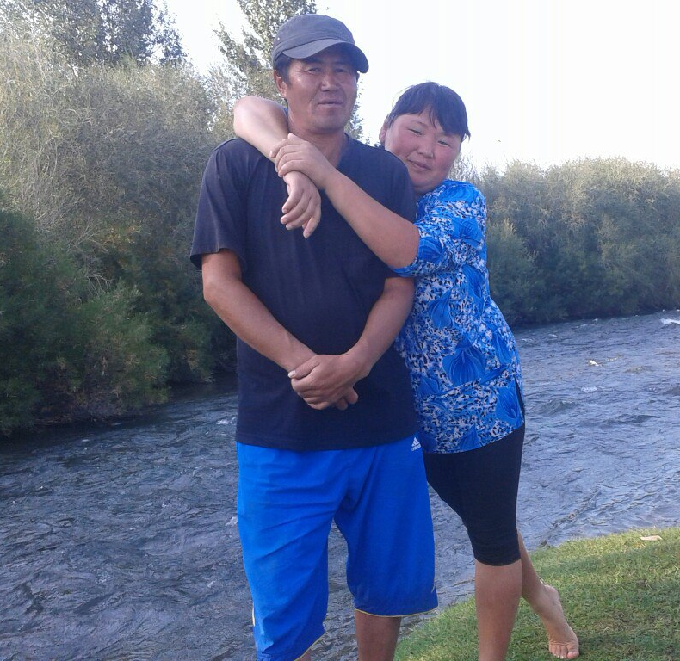

Семейные фотографии

Slide 6

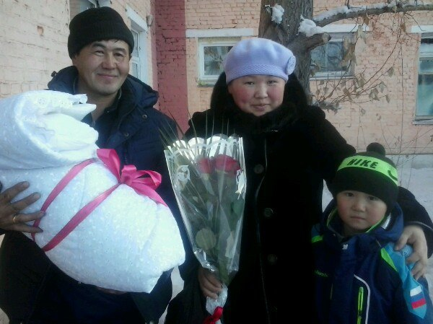
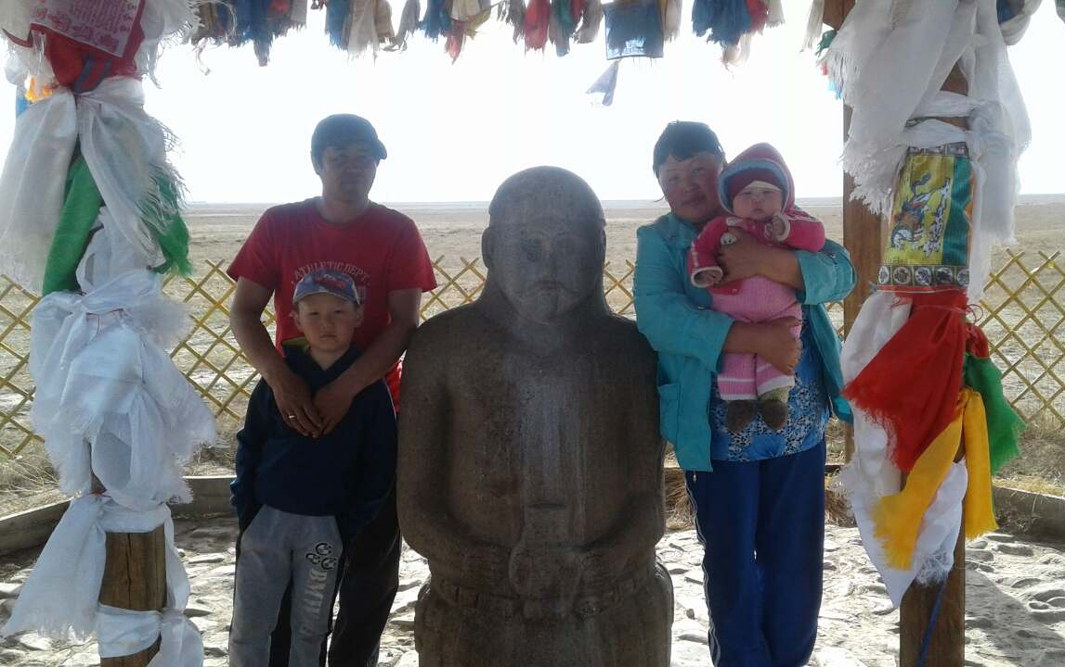
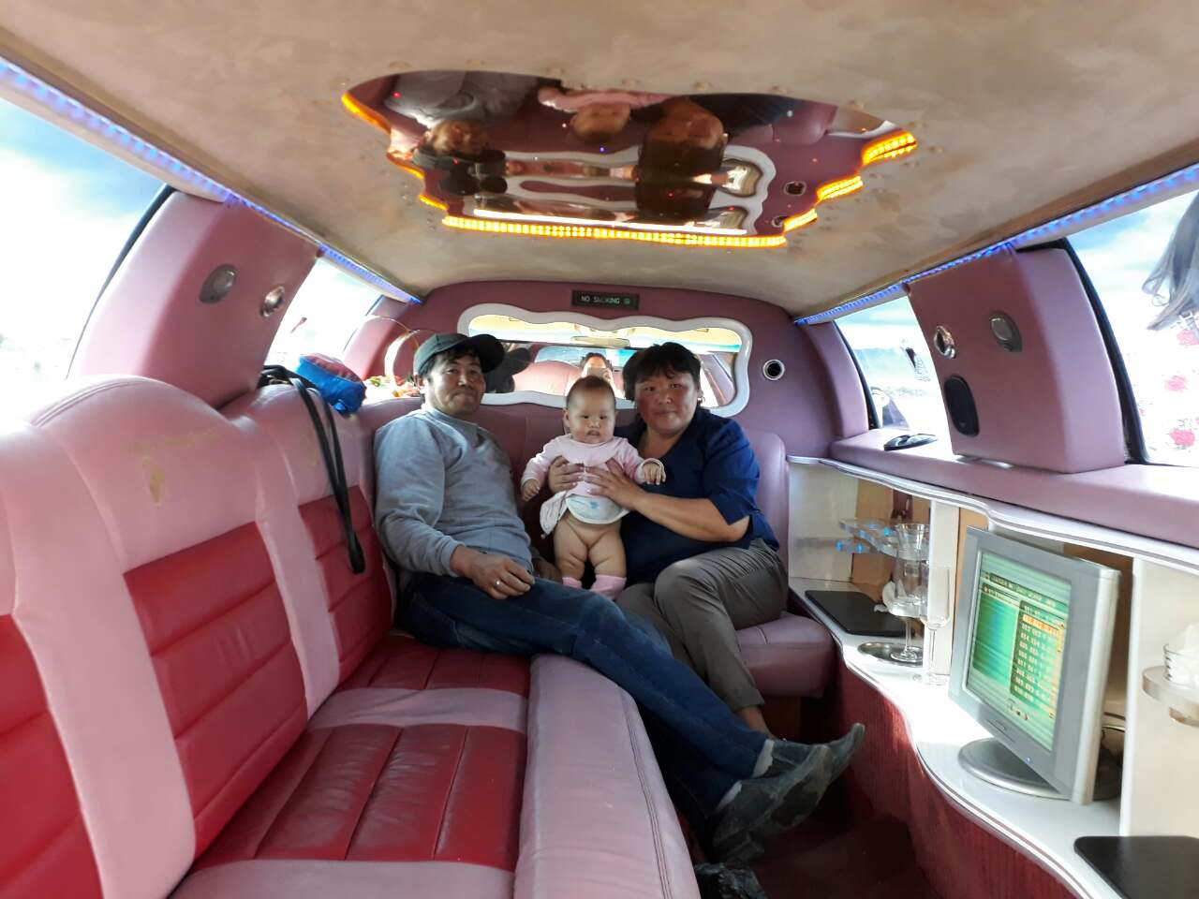

Slide 7
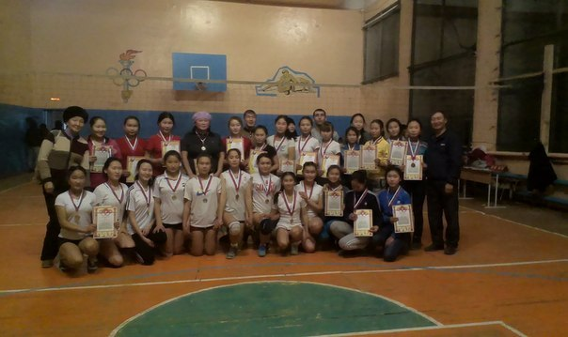
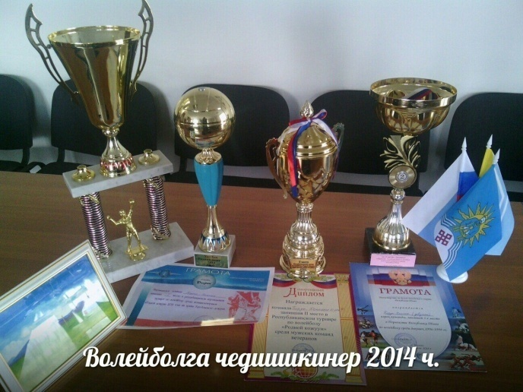
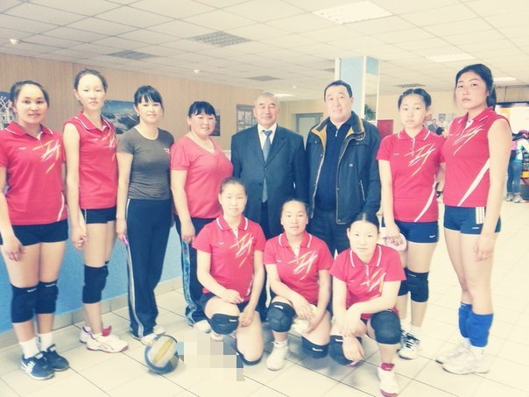
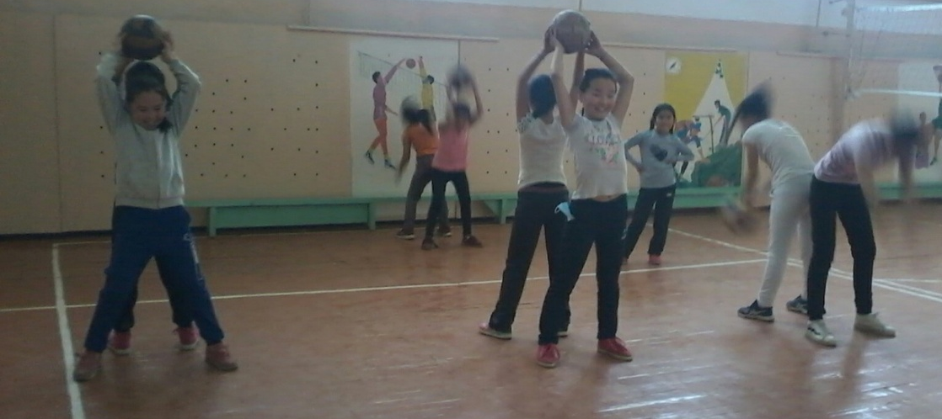
Волейбольная команда девочек. Проведение секций и тренировок. Успехи.

Slide 8
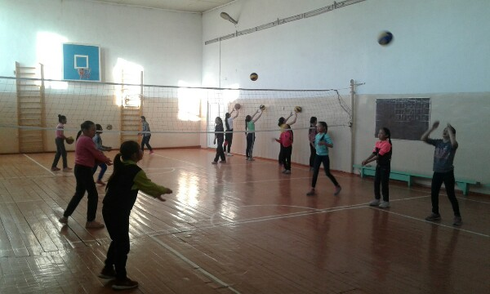
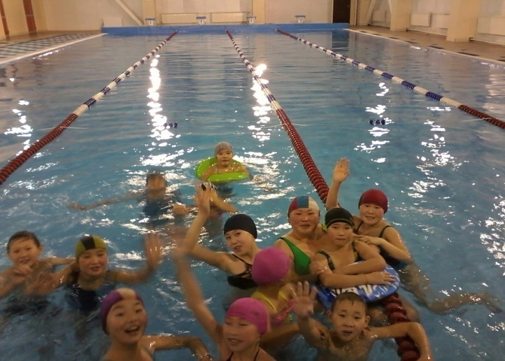
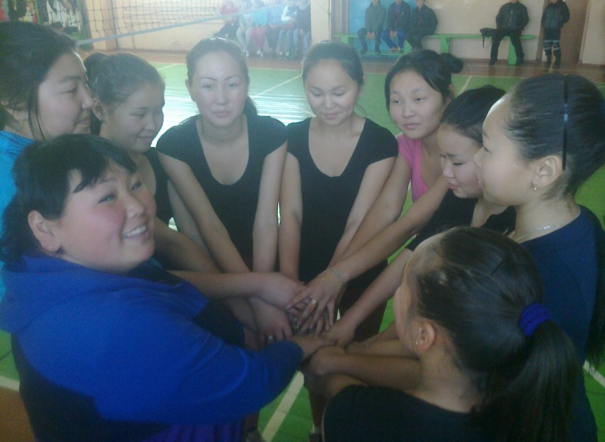
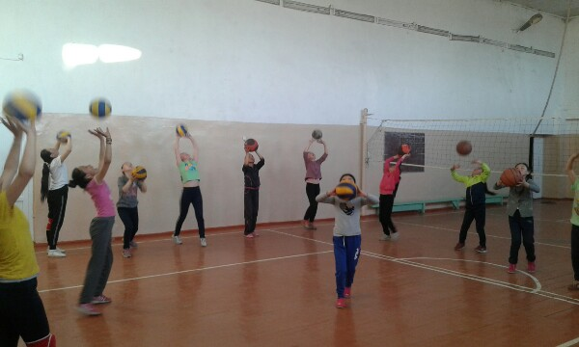

Slide 9
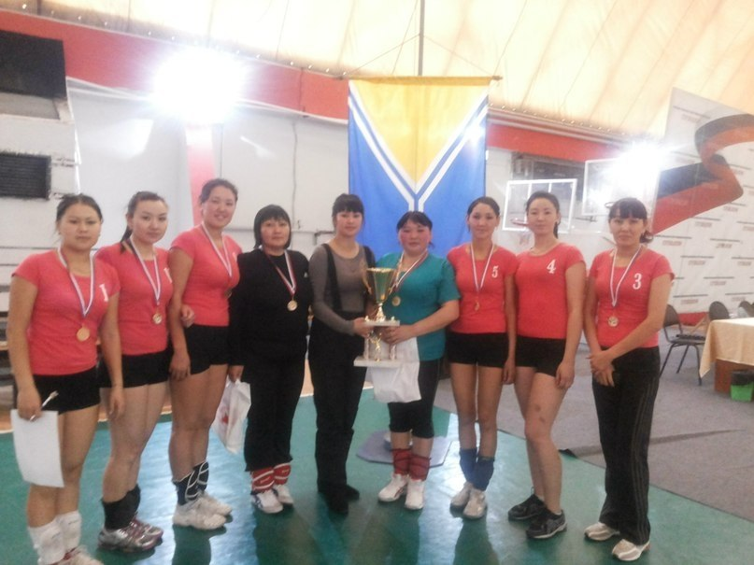
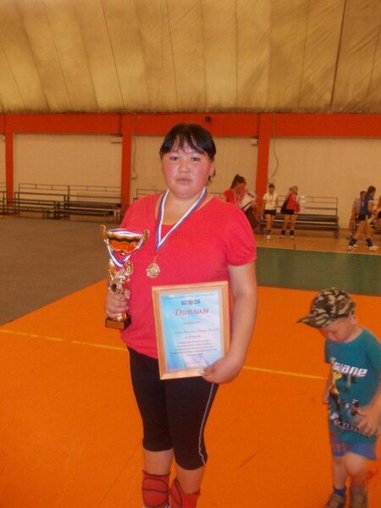
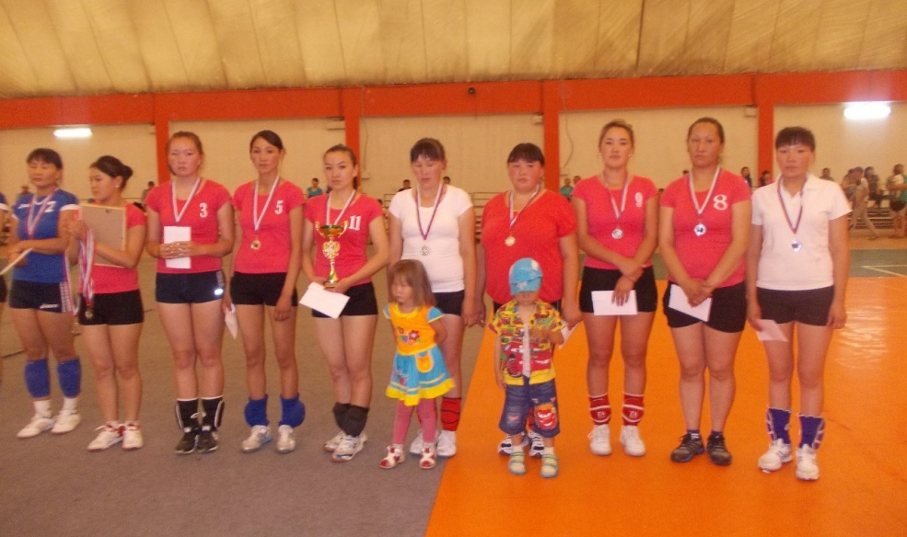
Волейбольные команды Барун-Хемчикского кожууна, достигшие высоких результатов

Slide 10
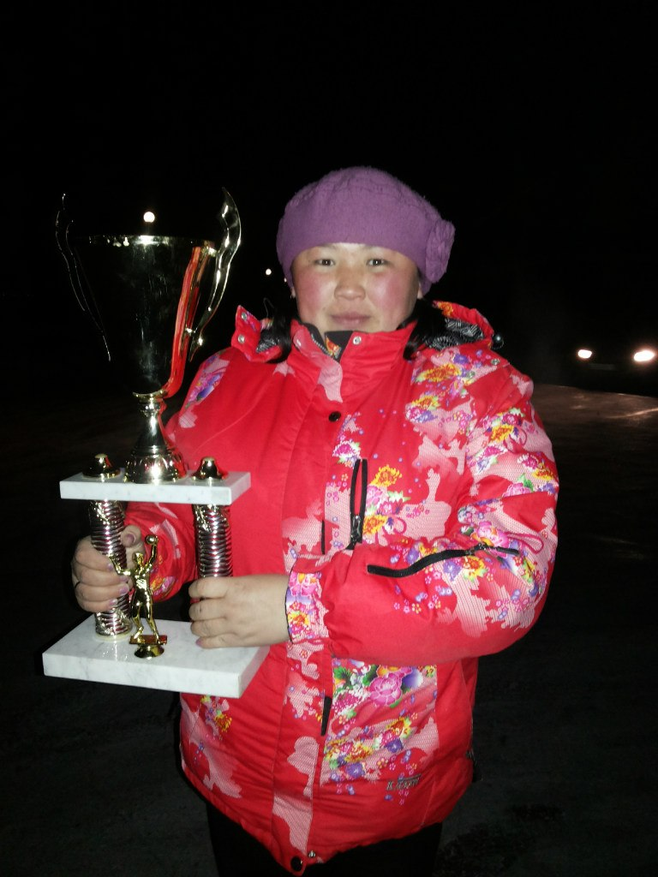
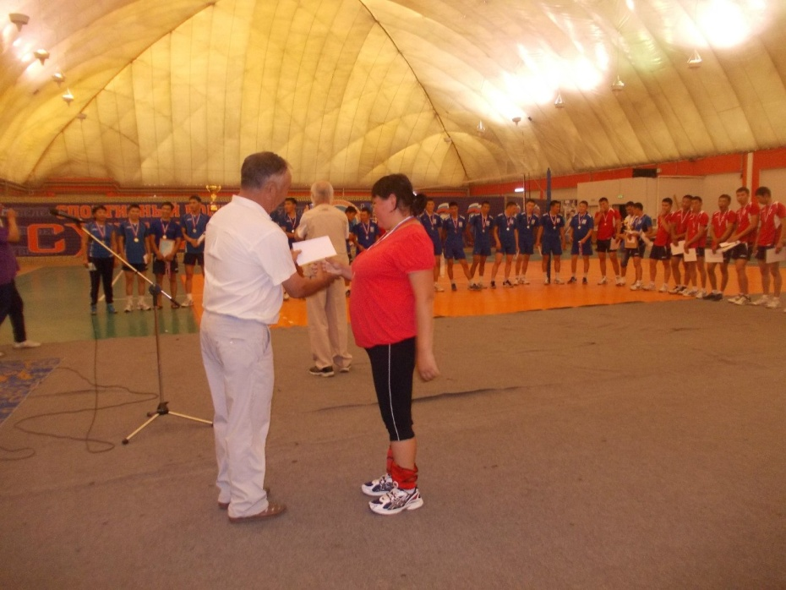
Во время вручения наград

Slide 11
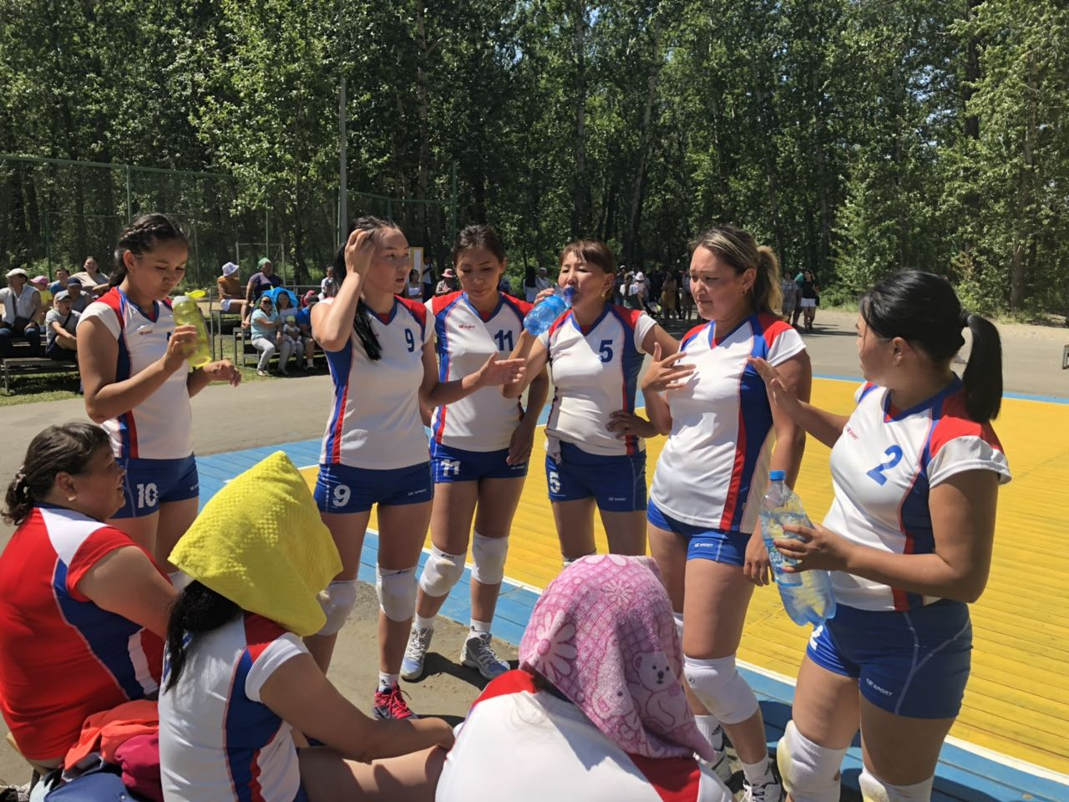
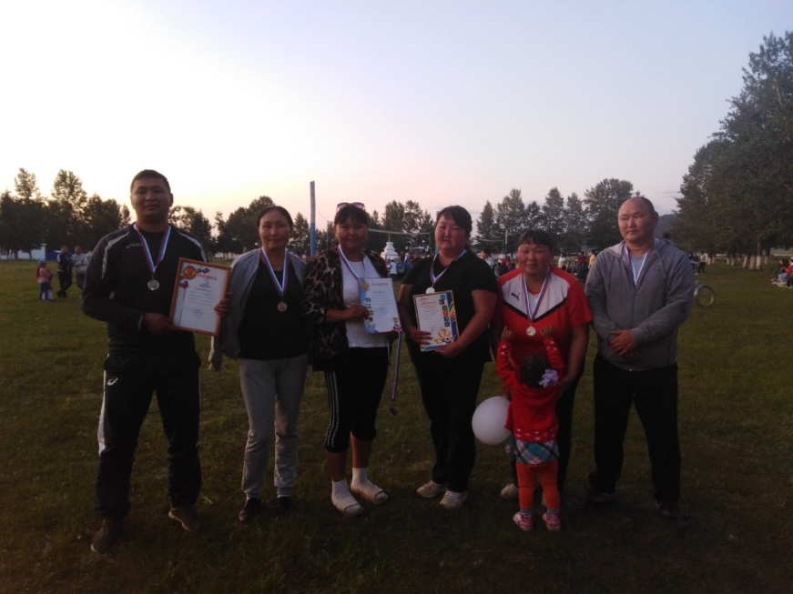
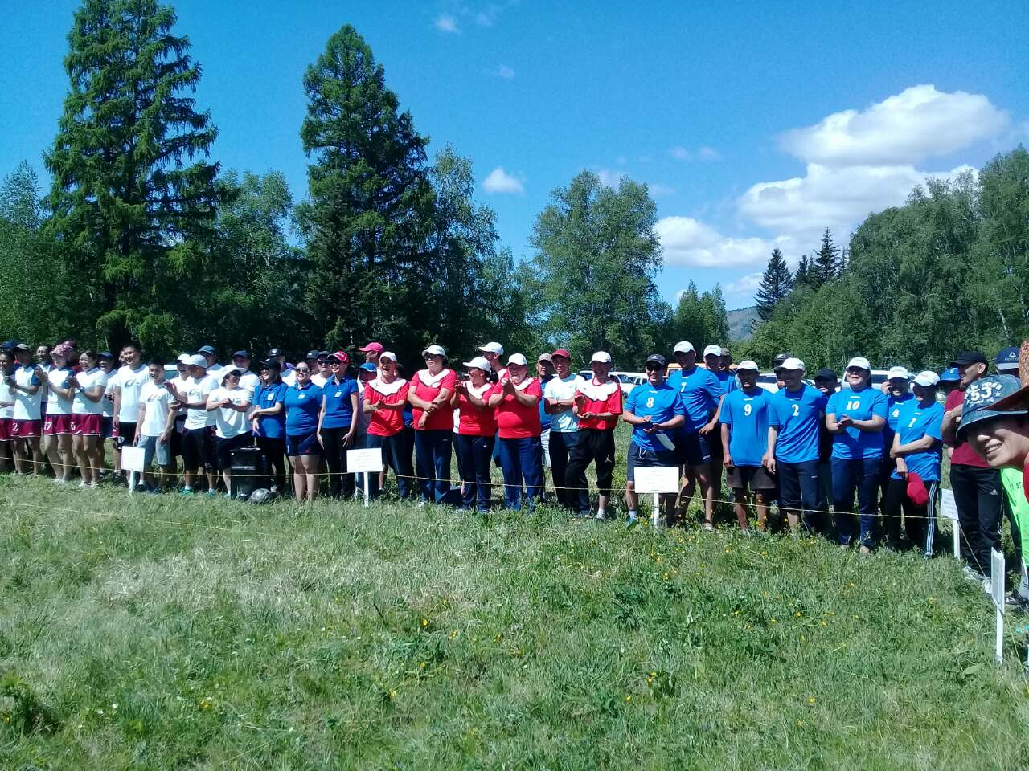

Slide 12
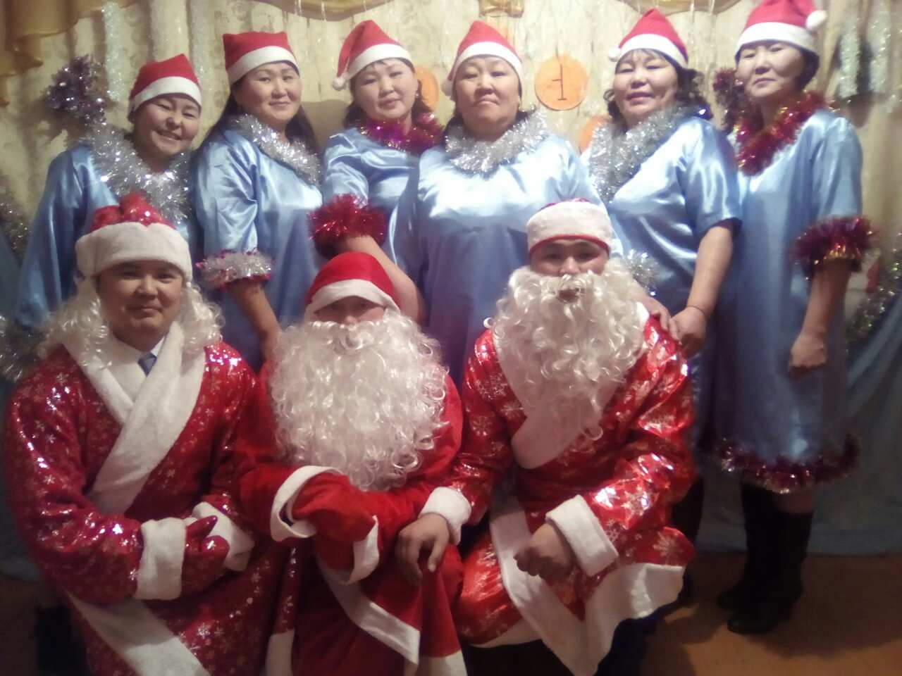
Депутаты Хурала представителей сельского поселения сумона Эрги-Барлыкский

Slide 13
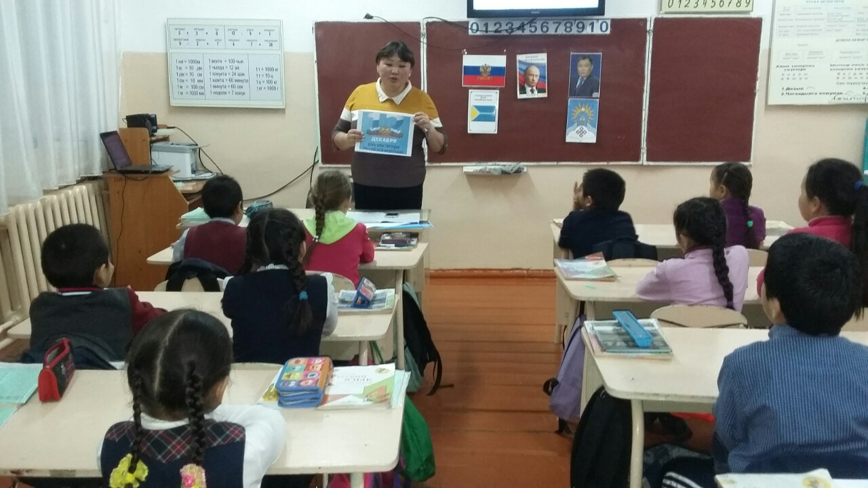
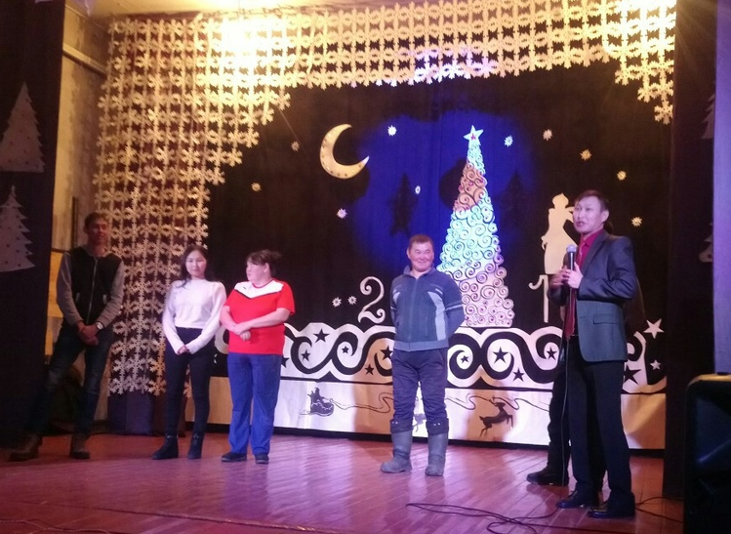

Slide 14
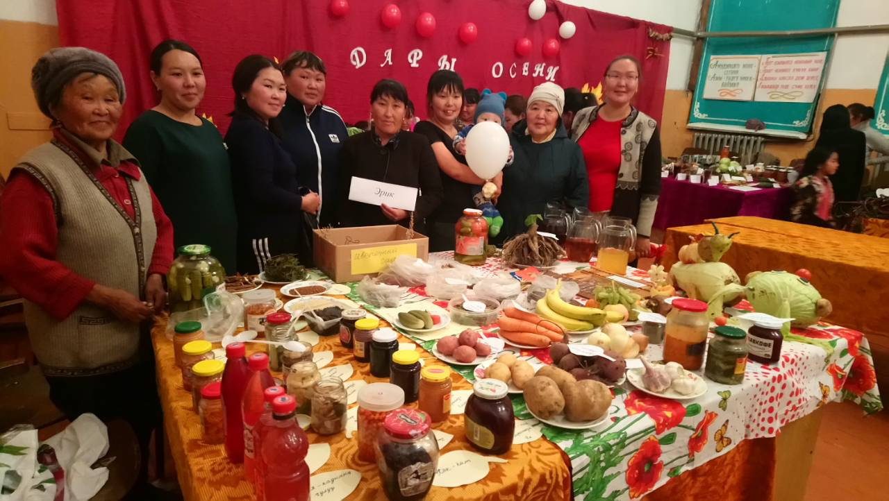
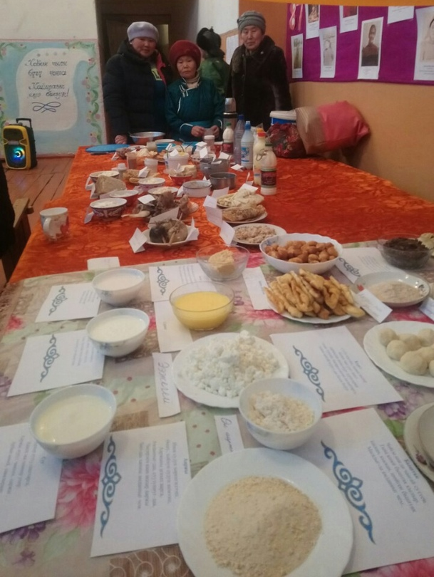
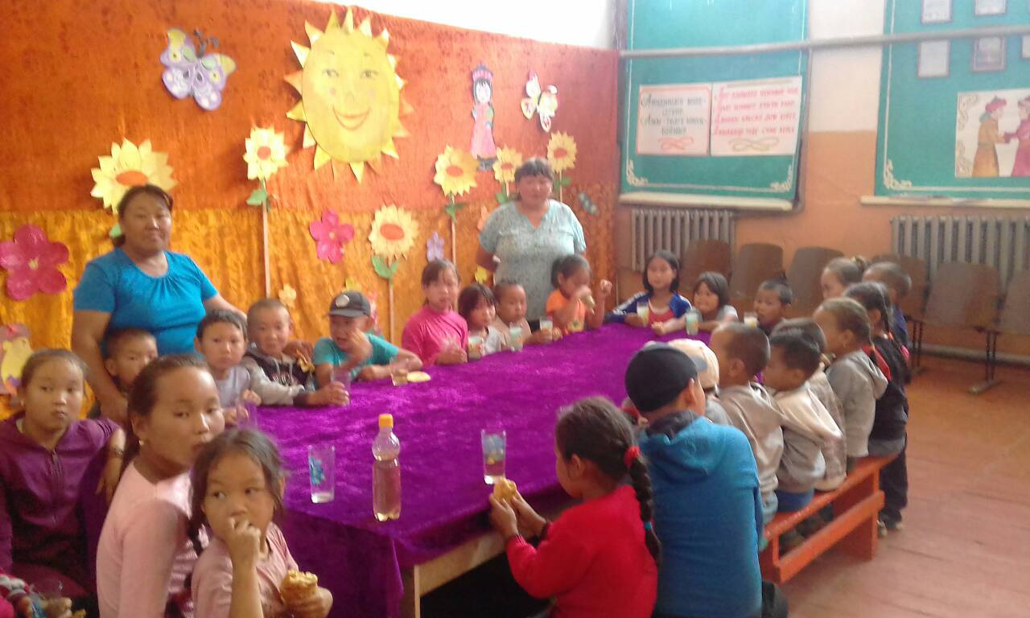
Участие в общественной жизни сумона

Slide 15
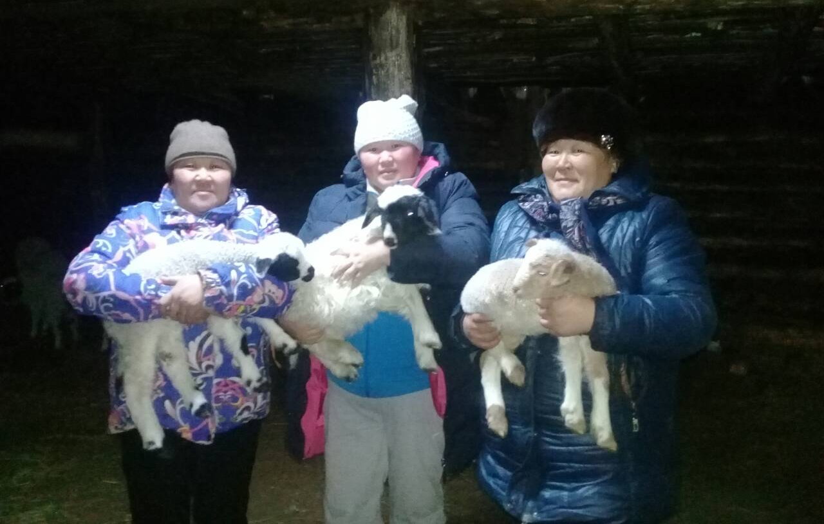
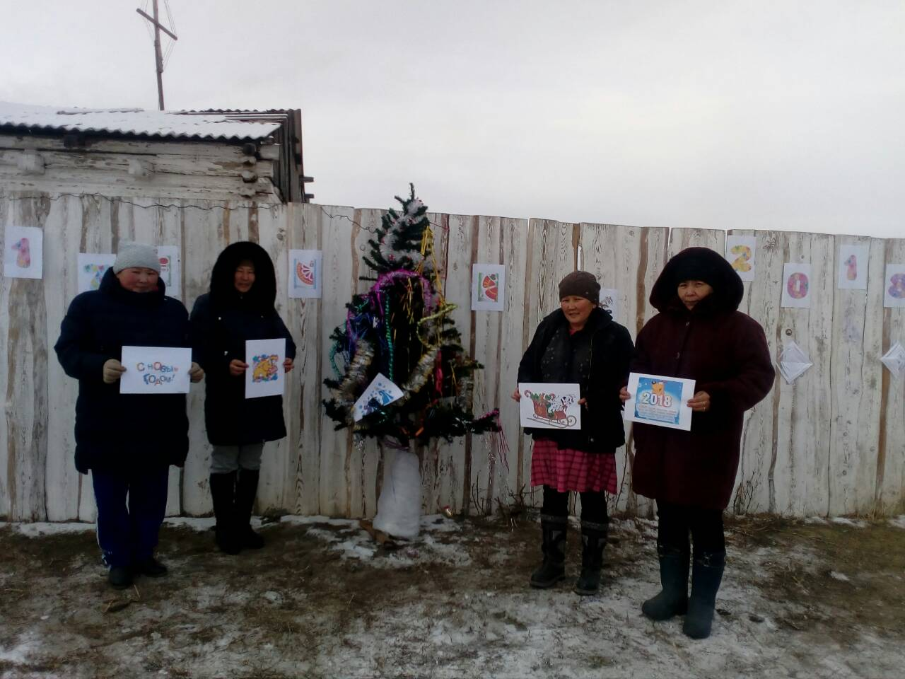
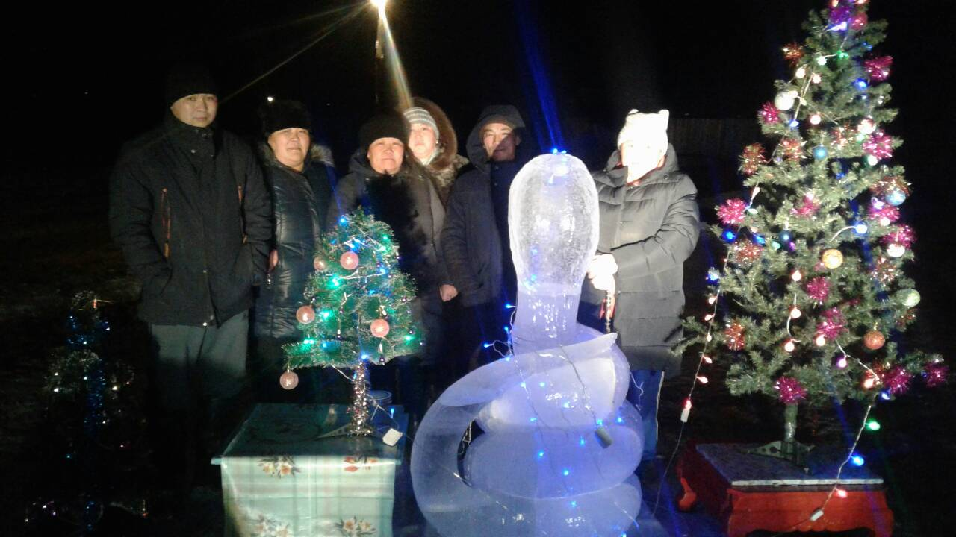
Участие в общественной жизни сумона

